Slide 1


Data Mining
Luca Fasselt, Max Bär Bietenbeck
11.12.2025

Slide 2
Agenda
01 Was könnte das Data Mining erschweren
02 Spaltenerklärung
03 Training mit drei unterschiedlichen Verfahren
04 Prognose der Klassifizierungsdaten

Slide 3

01
Was könnte das Data Mining erschweren

Slide 4
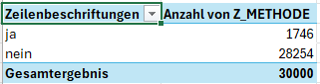
01 Massive Klassenunausgewogenheit
Keine Betrugsbestellungen: 28.254
Betrugsbestellungen: 1.746
Warum ist das ein Problem?
Viele ML-Modelle „lernen“, immer nein vorherzusagen (94% Accuracy)
Modell übersieht hauptsächlich Betrugsfälle
Notes:
Nur ca. 5,8% der Bestellungen sind betrügerisch
Großteil davon sind Rechnungsbestellungen
Bestellzeitpunkt ist immer ein ungültiges Datum 30.12.1899
Daten lassen unmögliche Geburtsdaten zu
Mögliche False Positives bei Betrugsfällen
Das ML-Modell würde hauptsächlich Betrugsfälle erkennen, die über Rechnung getätigt wurden und als Bestelluhrzeit und ungültiges Datum haben -> Eigentlich nicht möglich

Slide 5
01 extrem viele Missing Values
Viele Merkmale mit extrem vielen Missing Values (NaN) – potenziell problematisch fürs Modelltraining:
Besonders auffällig:
ANUMMER_02 – ANUMMER_10 (teils > 90% fehlend)
Z_CARD_ART (≈62% fehlend)
Z_LAST_NAME (≈49% fehlend)
=> Kann Data Mining erschweren, weil man “Unknown“-Kategorien braucht oder Features entfernen muss und weil Missingness hier nicht zufällig ist (z.B. abhängig von der Zahlungsart)

Slide 6
01 Kodierung/Datentypen
Target ist textuell („ja/nein“)
für viele Verfahren sauber Kodierung benötigt
viele Eingangsvariablen ebenfalls kategorisch („ja/nein“), Zahlungsarten etc.)
benötigen passende Encoding-Strategien

Slide 7
02
Spaltenerklärung

Slide 8
02 Was verbirgt sich hinter diesen Spalten
Die Spalten ANUMMER_01 bis ANUMMER_10 enthalten die Artikelnummern der jeweils bestellen Produkte
Jede Spalte ist eine Bestellung
Pro Bestellung können bis zu 10 Artikel auftauchen
Die Artikelnummern stehen verteilt auf 10 Spalten, nicht in einzelnen Zeilen
Was ist neu?

Slide 9
02 Warum ist diese Darstellung ungünstig?
Variable Anzahl an Artikel:
“Wide Format“ -> Bestellung dynamisch in 10 Spalten (Unüblich)
Hier gilt:
Kunde A bestellt 1 Artikel -> 1 Spalte gefüllt
Kunde B bestellt 7 Artikel -> 7 Spalten gefüllt
Anzahl der Artikel ist ein Inhaltsmerkmal, aber wird hier durch Spaltenstruktur versteckt
2. Artikelnummern sind Ids -> weder ordinal noch numerisch sinnvoll
Artikelnummern haben:
Keinen numerischen Wert
Keine Rangfolge
Keine Statische Bedeutung
=> Modell würde sie zunächst als Zahlen interpretieren -> Bedeutungslos für ML

Slide 10
02 Warum ist diese Darstellung ungünstig?
3. Redundanz
Von 10 möglichen Spalten sind oft:
80 – 90 % leer
Gleiche Artikel tauchen in mehreren Spalten auf verschiedenen Zeilen auf
Viele Spalten nehmen sehr selten Werte an

Slide 11
02 Idee zum Umformen
Aktuell pro Bestellung 10 Spalten mit entsprechenden Artikeln
Lösung:
Pro Artikel eine neue Spalte mit gleicher Bestellnummer
BID | AN1 | AN2 | AN3 | AN4 | AN5 | AN6 | AN7 | AN8 | AN9 | AN10
BID | AN1 | AN2 | AN3 | AN4 | AN5 | AN6 | AN7 | AN8 | AN9 | AN10
1 | 23 | 24 | 25 | 26 | 27
BestellID | Artikelnummer
1 | 23
1 | 24
1 | 25
1 | 26

Slide 12

03
Training mit 3 Unterschiedlichen Verfahren
Notes:
Als nächstes würde wir einmal auf die Aufgaben 3 und 4 eingehen

Slide 13
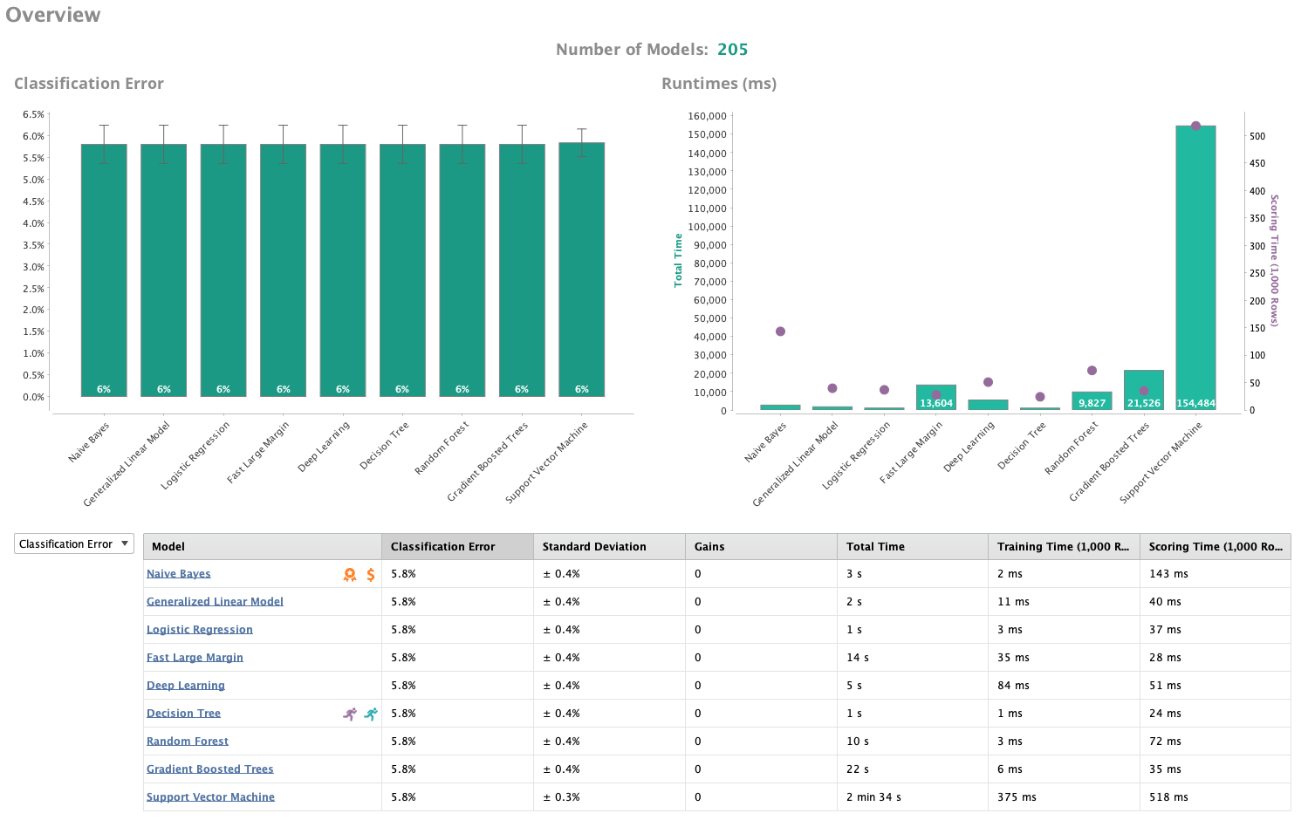
03 Werkzeug
AI Studio (Rapidminer)
Unterscheidung zwischen zwei Methoden:
Auto Model:
+ schnell alle Modelle auf die Trainingsdaten anwenden
- Wenig Anpassungsmöglichkeiten (Model sagt immer „Nein“)
- Ergebnisse nicht aussagekräftig (Alle 94,2% Accuracy)
- Es gab dadurch auch keine Angaben über Recall und Precision
Manuelles Verfahren:
+ Durch Training und Anpassung kann man die Prediction gut in die richtige Richtung lenken
+ Klassifizierungsdaten konnten auf Betrug bestimmt werden
01 Ausgangssituation im Unternehmen
Notes:
Als “Werkzeug“ haben wir uns für AI Studio ehemals Rapidminer entschieden.
Dort kann man unter anderem unter zwei Methoden unterscheiden, einmal das Auto Model und das Manuelle Verfahren
Erst haben wir versucht mit dem Auto Model Vorhersage zu machen
Positiv war, dass alle Modelle gleichzeitig getestet wurden und wir so direkt das beste Model hätten finden können
Und auch wenn im ersten Moment die herausgekommene 94% Accuracy sehr viel war, haben die Modelle einfach „gelernt“ Nein vorherzusagen, weil sie damit 94% der Fälle richtig behandeln.
Genau deswegen gab es dann natürlich auch keine angaben über Recall und Precision, weil die Modelle zu 100% die nicht Betrüger Fälle richtig beantwortet haben und alle Betrüger Fälle falsch beantwortet haben
Also sind wir dann doch gezwungen gewesen auf das Manuelle Verfahren umzusteigen in dem wir selber einen Prozess entwerfen müssen
Dort konnte man nach jedem durchgang die Prediction, Recall und Accrucy sehen und so in die richtige Richtung anpassen

Slide 14
03 Training der 3 Unterschiedlichen Verfahren
Verwendete Verfahren:
Decision Tree
Gradiant Boosted Tree
Random Forest
=> Modelle wurden zufällig ausgewählt
Notes:
Wir haben uns bei den Verfahren für die folgenden 3 Modelle entschieden. Wichtig ist, dass wir hier komplett zufällig ausgewählt hatten. Wir hätten vielleicht gedacht, dass das Auto Model uns vielleicht wenigstens damit ein Stück weiterhelfen könnte, aber da die Daten dort ja nicht zu gebrauchen waren, haben wir uns für diese entschieden

Slide 15
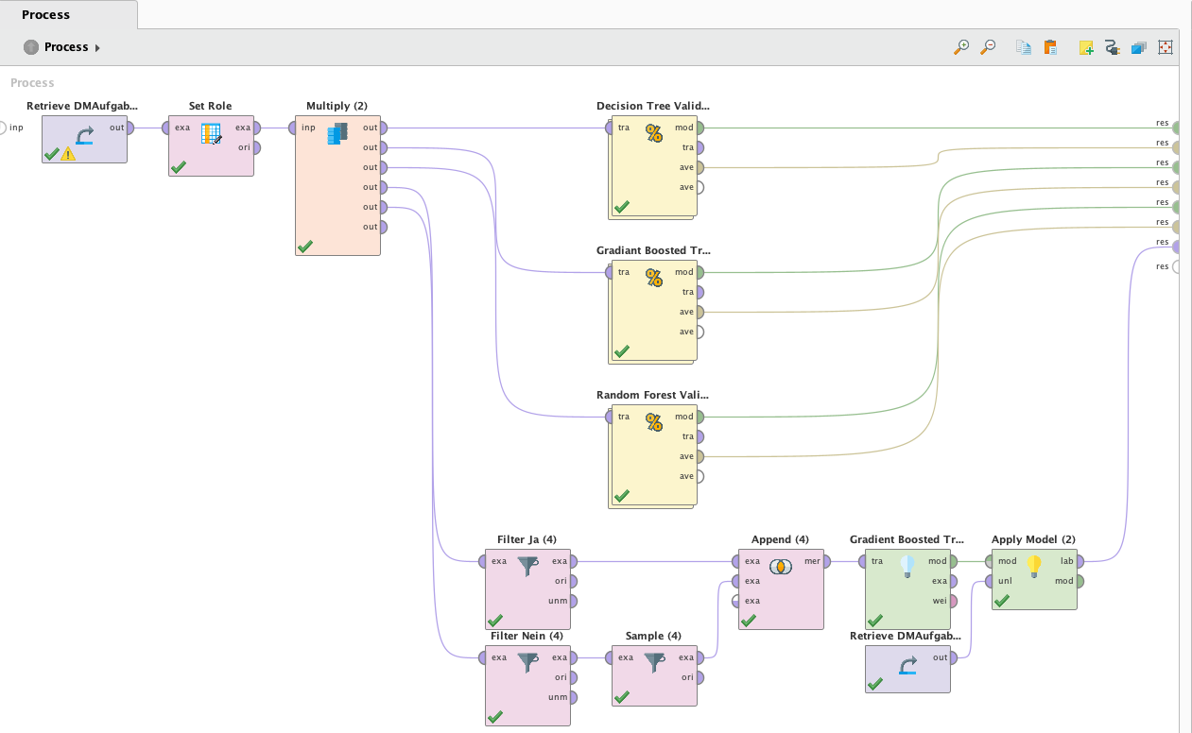
03 Aufbau des Prozesses
Rot: Testen der Modelle
Retrieve Aufgaben Daten
Set Role (TARGETBETRUG)
Multiply
3 Split Validations
Training und Test simulieren
Aufteilung von 80% und 20%
Sampling Methode, womit die Aufteilung zwischen Betrug und nicht Betrug in Training und Test trotzdem gleich bleibt
Blau: Scoring des ausgewählten Modells
Notes:
Rechts sehen wir einmal unseren Prozess abgebildet in Rapidminer. Die Rote Umrandung stellt den Testzweig dar und die Blaue umrandung das Scoring Model. Beim Test haben wir uns dazu entschieden natürlich erstmal die Trainingsdaten einzuspielen und danach die Rolle Target_Betrug zu erstellen, da diese rolle nachher gebraucht wird. Das Multiply vervielfäligt sozusagen nur die Daten, sodass alle 3 nachfolgenden Split Validations die gleichen Daten bekommen.
Mithilfe von Split Validation haben wir dann das Training und die Tests simulieren können, um einmal herauszufinden, welches Model am besten geeignet ist und wie wir den Prozess anpassen müssen, um die beste vorhersage zu bekommen.
Dabei kann split validation direkt aufteilen zwischen 80% Daten fürs Training des Modells und 20% nachher für den Test. Es Splited die Daten so, sodass die Aufteilung zwischen Betrug und nicht Betrug in den 80 und 20% gleich bleibt, also ideal für unseren Prozess.

Slide 16
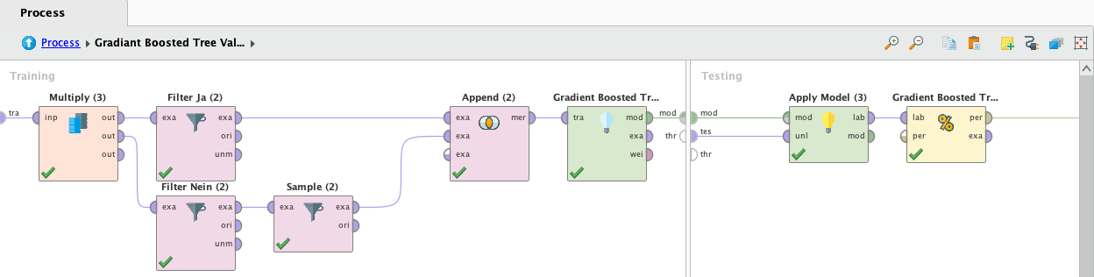
03 Aufbau Training und Test
Vorher:
Modell -> Apply Modell -> Performance
Nachteil:
Modell hat gelernt „Nein“ vorherzusagen
Nachher:
Balancing
Vorteil: Bessere vorhersage
Nachteil: Künstliches Verhältnis / Modell nicht unbedingt genauer, da weniger Daten genutzt werden zum lernen
Notes:
Oben rechts sehen wir einmal, wie unser Trainings und Test zweig vorher aussah. Wir haben einfach das Model mit den 80% Trainingsdaten lernen lassen und haben danach das Model angewednet und die performance gecheckt.
Problem: Alle Modelle haben auch hier gelernt nein zu sagen, weshalb wir kleine Änderungen vornehmen mussten
Und zwar wird mit dem sogenannten Balancing verfahren versucht, die Daten so aufzuteilen bzw. anzupassen, dass eine Bessere vorhersage und der Unterschied zwischen NichtBetrug und Betrug gleich ist.
Wir haben uns dabei für das Verfahren entschieden, wo wir die Trainingsdaten Filtern auf Ja und Nein Betrug und dann die Nein Fälle (die ja überhand haben / wir erinnern uns ungefähr 18.000 zu 2000 Fälle) sehr minimieren, sodass das Verhältnis künstliche hergestellt wird zwischen Ja und Nein Betrug. Nachteil dieses Verfahrens ist, dass wir künstlich das Verhältnis herstellen und in unserem Fall 80% der Nicht Betrugsfälle zum Test des Models ausblenden. Das führ dazu, dass zwar eine bessere Vorhersage getroffen wird zwischen Betrugsfällen und nicht Betrugsfällen, jedoch die Vorhersage einfach nicht genau genug ist, da wir 80% der Daten nicht betrachten

Slide 17
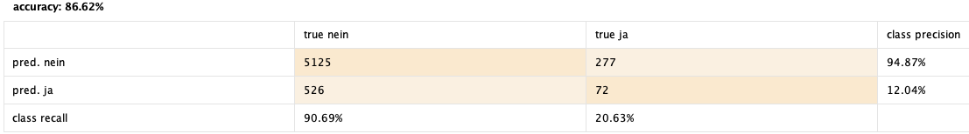
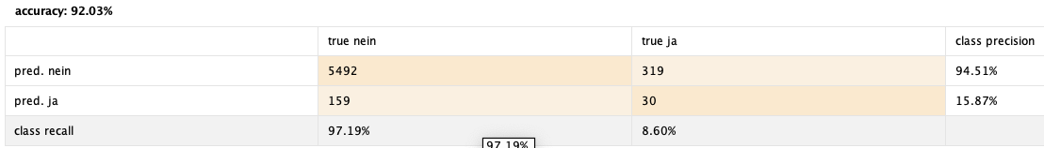
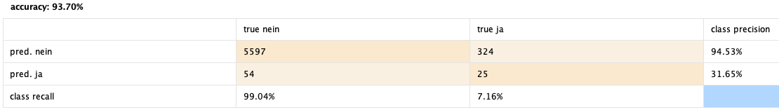
03 Scoring: Gradient Boosted Trees
Warum haben wir uns für Gradient Boosted Trees entschieden:
Vergleich von 2 Werten:
Recall / Precision:
Gradiant Boosted Trees:
Decision Tree:
Random Forest:
Notes:
Auf der folgenden Folie haben wir die entsprechenden Bewertungen und Predictions der einzelnen Modelle
Dabei haben wir einmal die Accuracy (also wie viel Prozent der Fälle hat das Modell richtig vorhergesagt), Precision, also wie oft stimmt das vorhergesagte und Recall, also die Trefferquote bezogen auf alle echten Betrugsfälle
Wir haben uns auf die Recall Daten bezogen Warum: Wir wollen viele Betrügerische Bestellungen herausfinden mit so wenig Risiko wie möglich:
Random Forest scheint zwar das genauste zu sein, jedoch hat es nur 79 Bestellungen als Betrügerisch eingeordnet
Decision Tree hat dagegen schon 189 als Betrügerisch eingeordnet, trotzdem aber fast genau so viele Betrügerischen Werte übersehen, wie das Random Forest Model
Gradiant Boosted Trees hat die höchste Zahl der vorhergesagten Betrügerischen Bestellungen und die niedrigsten übersehen. Zwar auch die meisten Falsch als Betrügerisch dargestellt
Es ist also alles nicht mega gut gewesen, aber bei dem Random Forest Model hat man am meisten das Gefühl, dass es weiter hauptsächlich „Nein“ vorhersagt
Decision Tree macht beides irgendwie nicht gut
Und Gradiant Boosted Tree hat unserer Meinung nach am meisten gelernt und mit wahrscheinlich mehr trainingsdaten die höchste Betrügerische aufklärungsrate

Slide 18

04
Prognose der Klassifizierungsdaten

Slide 19
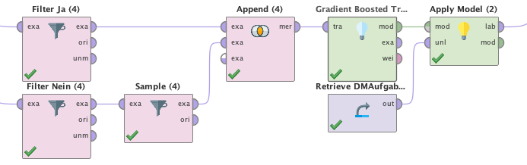
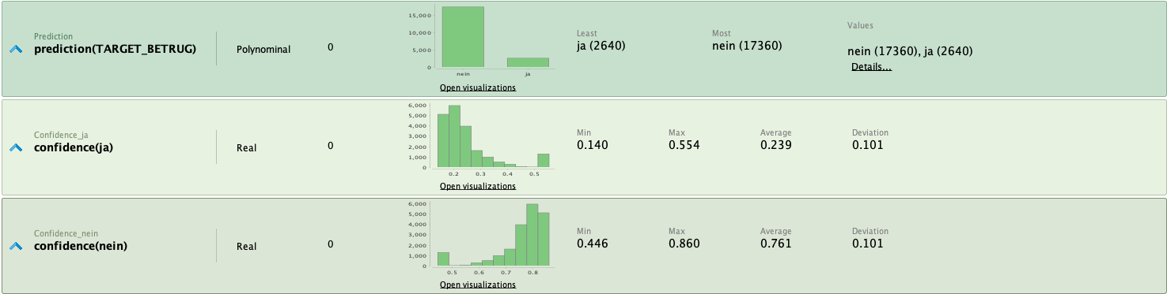
04 Prognose der Klassifizierungsdaten
Wir haben das Modell gleich trainieren lassen
Künstliches Verhältnis von Betrug und
nicht Betrug
Ergebnis:
2620 Bestellungen Betrügerisch
17360 sind in Ordnung
Das Modell ist sich nicht ganz sicher
Confidence (Ja) Average 0,239 / Confidence (Nein) Average 0,761
Heißt es erkennt Merkmale, ist sich aber noch zu unsicher und tendiert dann doch zu keinen Betrug (Durch mehr Daten wahrscheinlich weniger unsicher)
Selbst bei den „stärksten“ Betrugsfällen liegt die Confidence nur knapp über 0,5

